Slide 1

الكثافة والزيادة السكانية
الدرس (15) صفحة 55
المواد الاجتماعية - الصف الثاني الإعدادي– الفصل الدراسي الأول الوحدة الثانية

Slide 2

المواد الاجتماعية: الكثافة والزيادة السكانية
الأهــــــــــــداف
يتوقع من الطالب بعد نهاية الدرس أن يكون قادرًا على :
ذِكر أسباب تفاوت الكثافة السكانية في الوطن العربي.
1
توضيح أسباب ارتفاع الزيادة السكانية في الوطن العربي.
2
إدراك أثر انخفاض نسبة الوفيات في زيادة متوسط عمر الإنسان المتوقع عند الولادة.
3

Slide 3
سكان الوطن العربي
المواد الاجتماعية: الكثافة والزيادة السكانية
نما عدد سكان الوطن العربي نموًا كبيرًا فازداد من حوالي 140 مليون نسمة عام 1974م إلى حوالي 356مليون نسمة عام 2010م.

Slide 4
الكثافة السكانية في الوطن العربي
المواد الاجتماعية: الكثافة والزيادة السكانية
تبلغ الكثافة السكانية حوالي25 نسمة /كلم2.
تعتبر من الكثافات السكانية المنخفضة في العالم.
تختلف من منطقة عربية إلى أخرى، ومن دولة إلى أخرى، وفي داخل الدولة الواحدة.
تتفاوت الكثافة السكانية في الوطن العربي ، ما بين أطرافه ومناطق داخلية.

Slide 5
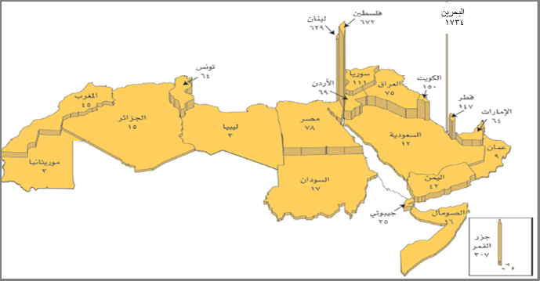
الكثافة السكانية في الوطن العربي
المواد الاجتماعية: الكثافة والزيادة السكانية
تزيد عن 20 نسمة/كلم2 عند أطرافه الساحلية بسبب:
  ارتفاع كمية الأمطار التي تزيد على 300ملم سنويًا.
  المرتفعات الجبلية ذات الحرارة المعتدلة.
  توافر المياه.
  توافر الثروة النفطية الكبيرة.
  ترتفع في أحواض النيل ودجلة والفرات حيث التربة الخصبة.
  أما مناطق الوطن العربي الداخلية التي تغلب عليها البيئة الصحراوية فتنخفض الكثافة السكانية لتبلغ 2 نسمة /كلم2.

Slide 6
الكثافة السكانية في الوطن العربي
المواد الاجتماعية: الكثافة والزيادة السكانية
تختلف الكثافة السكانية بين دول الوطن العربي:
  تزيد الكثافة السكانية في مملكة البحرين على 1734 نسمة/كلم2.
  تبلغ الكثافة السكانية في موريتانيا وليبيا 3 نسمة/كلم2.
  تختلف الكثافة السكانية داخل الدولة الواحدة.
  العاصمة والمدن الكبرى تستقطب غالبية السكان، لتوفر فرص العمل المختلفة، وهذا يفسر ارتفاع الكثافة السكانية في المدن على حساب الأرياف.

Slide 7
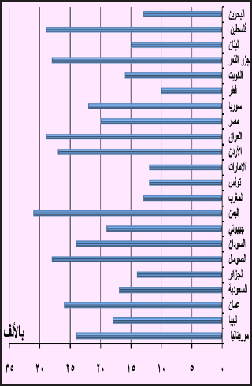
الزيادة السكانية
المواد الاجتماعية: الكثافة والزيادة السكانية
- ما الدول التي ترتفع فيها الزيادة السكانية الطبيعية عن 25 بالألف؟
بلغت نسبة الزيادة السكانية حوالي 20,2 بالألف عام 2009م، وهي من بين الزيادات السكانية المرتفعة في العالم. وذلك بسبب ارتفاع نسبة الولادات التي تبلغ حوالي 26 بالألف التي ترجع إلى:
  ارتفاع مستوى المعيشة.
  التقدم في الخدمات الصحية والاجتماعية في غالبية دول الوطن العربي.
العراق
عُمان
جزر القُمر
الصومال
فلسطين
اليمن
الأردن
- ما الدول التي تقل فيها الزيادة السكانية الطبيعية عن 15 بالألف؟
البحرين
تونس
لبنان
المغرب
الجزائر
قطر
الإمارات
معدل الزيادة السكانية الطبيعية في الدول العربية (بالألف) سنة 2011م

Slide 8
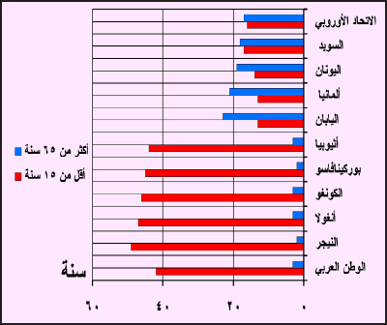
هل المجتمع العربي مجتمع فتي؟
المواد الاجتماعية: الكثافة والزيادة السكانية
ترتفع نسبة الذين تقل أعمارهم عن 15 سنة حيث تبلغ 35,8% من مجموع سكانه، نتيجة لارتفاع نسبة الولادات. وهذا ما يجعل المجتمع العربي مجتمعًا فتيًا.
اقرأ الرسم البياني ثم أجب عما يلي:
ما الدول الخمس الأكثر فتوة في العالم؟
ما الدول الخمس الأكثر شيخوخة في العالم؟
رسم بياني يبين الدول الخمس الأكثر فتوة في العالم والدول الخمس الأكثر شيخوخة سنة 2010م

Slide 9
المواد الاجتماعية: الكثافة والزيادة السكانية
أثر النمو السكاني على دول الوطن العربي
يتوقع أن يبلغ عدد سكان الوطن العربي عام 2050م حوالي 600 مليون نسمة.
يشكل النمو المتسارع للسكان عبئًا على عدد من الدول العربية التي لا تنمو إيراداتها الاقتصادية بالسرعة التي ينمو فيها السكان.

Slide 10
علل ما يأتي:
المواد الاجتماعية: الكثافة والزيادة السكانية
خمس دقائق
1. ترتفع الكثافة السكانية في الوطن العربي عند أطرافه الساحلية. (سببين فقط)
  ارتفاع كمية الأمطار التي تزيد على 300ملم سنويًا.
  المرتفعات الجبلية ذات الحرارة المعتدلة.
  توافر المياه.
  توافر الثروة النفطية الكبيرة.
2 .يشكل النمو المتسارع للسكان عبئًا على عدد من الدول العربية. (سبب واحد فقط)
وذلك لأن النمو السكاني لديها أعلى من النمو الاقتصادي مما يشكل عبئًا على هذه الدول.

Slide 11
أجب عما يلي:
المواد الاجتماعية: الكثافة والزيادة السكانية
خمس دقائق
1. لماذا ترتفع الكثافة السكانية في المدن على حساب الأرياف. (سبب واحد فقط)
  بسبب توفر فرص العمل فيها مما يجذب السكان من الأرياف.
2 .لماذا انخفضت نسبة الوفيات في الوطن العربي. (سببان فقط)
ارتفاع مستوى المعيشة.
تقدم الخدمات الصحية والاجتماعية في غالبية الدول العربية.

Slide 12
نلتقي في الدرس القادم

